Slide 1
«Вірю в твоє майбутнє, Україно!»

Slide 2
Оформлено інформаційний стенд «Цікаві факти про Україну»

Slide 3
Проведена екскурсія в бібліотеку закладу

Slide 4
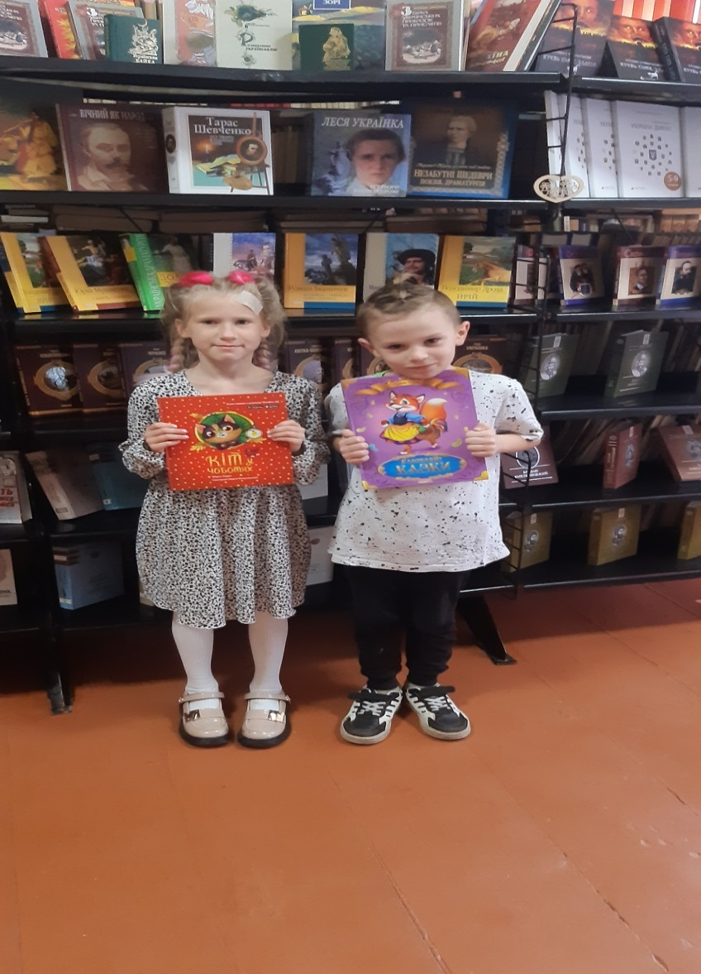
Проведена вікторина «Що я знаю про Україну»

Slide 5
Смайл-опитування «Як ви розумієте патріотичне виховання?», учні 4-Б класу

Slide 6
Проведена година державності «Українська держава та її національна символіка», учні 4-Б класу

Slide 8
Оформлено виставки художньої літератури
Книжкова виставка «Моя незламна Україна!»
Українські прислів'я та приказки

Slide 9
Рекомендовано до перегляду відео
«Цікаві факти про українську мову» https://www.youtube.com/watch?v=CFR5CpgU9QE
та
«Стежками української історії» https://www.youtube.com/watch?v=jsS7zSd8nmM, учні 5-11 класів

Slide 10
Проведена година державності «Українська держава та її національна символіка», учні ГПД

